Slide 1
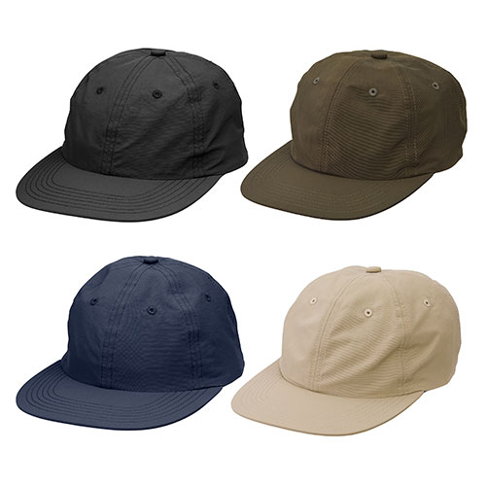
【提案書】
ナイロン アーバンフィット ベースボール キャップ
特徴
薄手で軽量なナイロン素材を使用したベースボールキャップ。クラシックでシンプルなシルエットが特徴で、男女問わずどんなファッションにも合わせやすい点が高ポイント！
商品写
納期
納期スペース
仕様
カラー展開: 全4色
素材: ナイロン 100％ タスラン加工生地
サイズ: 55〜60cm（樹脂アジャスター）
お見積
お見積りスペース

